Slide 1



Bài 10: Phép cộng trong phạm vi 10
Tiết 4: Số 0 trong phép cộng
Ban biên tập AES

Slide 2

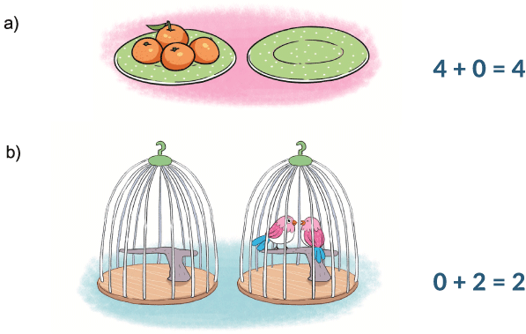


Slide 3

a)
4
+
0
=
4
?

Slide 4
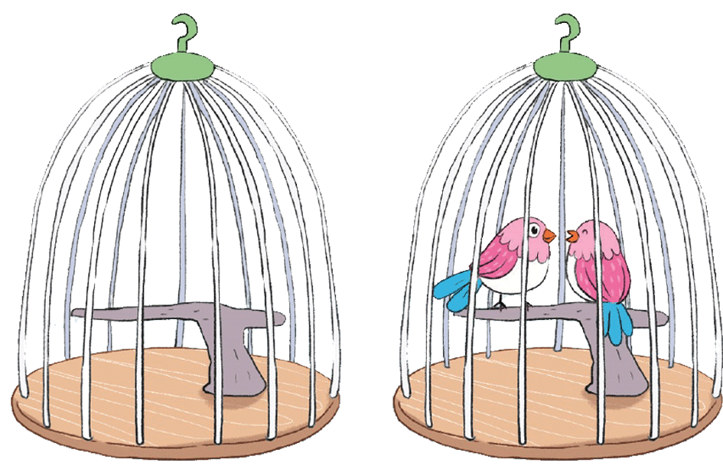
b)
0
+
2
=
2
?

Slide 5


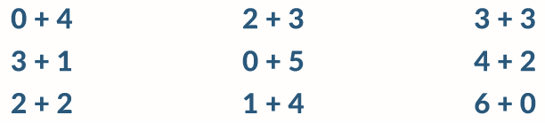
1. Số?
=
4
=
5
=
6
?
?
?
=
4
=
5
=
6
?
?
?
=
4
=
5
=
6
?
?
?

Slide 6
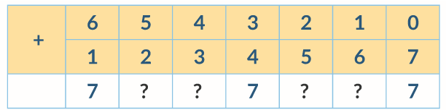
2. Số?
7
7
7
7
?
?
?
?

Slide 7
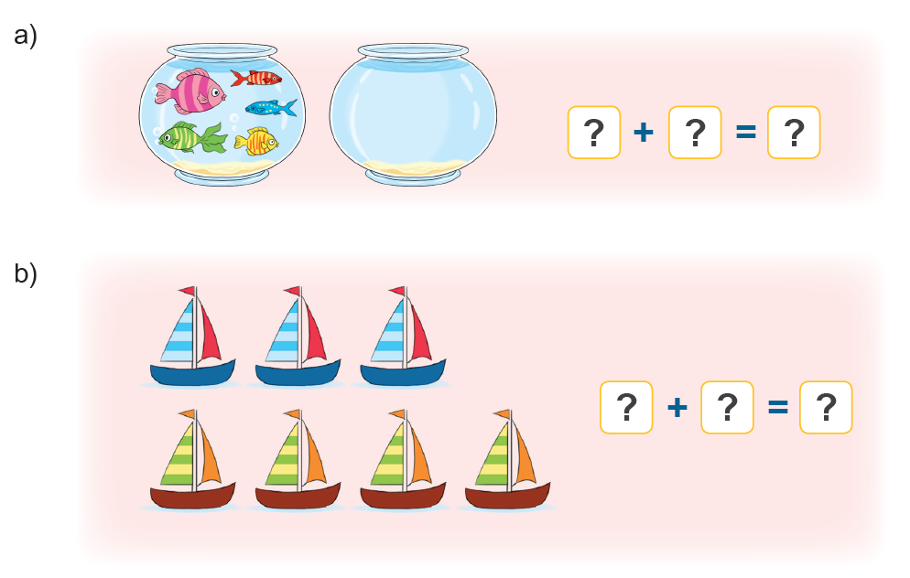

3. Số?

Slide 8



a)
5
+
0
=
5
?
?
?

Slide 9


b)
5
+
0
=
5
?
?
?

Slide 10
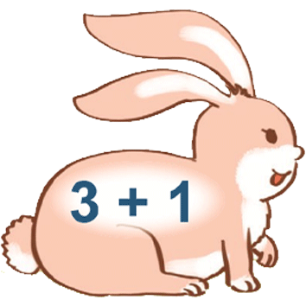
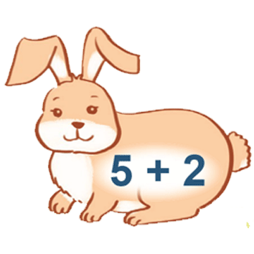
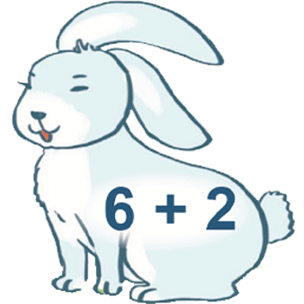

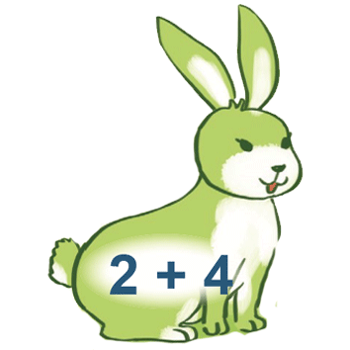
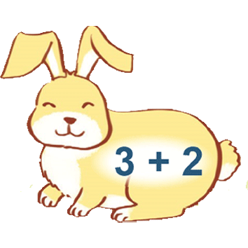
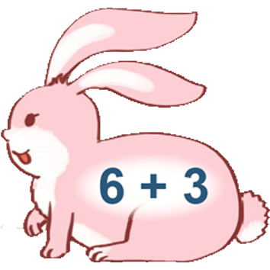
4. Nối.
Z
4
5
6
7
8
9

